Slide 1
Развитие системы стандартизации НОСТРОЙ с учетом изменений в законодательстве.
Заместитель Исполнительного
директора НОСТРОЙ
С.В.Пугачев

Slide 2
Нормативная база Системы стандартизации НОСТРОЙ
Часть 9 статьи 55.5. Градостроительного Кодекса РФ: …стандарты саморегулируемой организации и внутренние документы не могут противоречить ГрК РФ, законодательству РФ о техническом регулировании, а также стандартам на процессы выполнения работ по инженерным изысканиям, подготовке проектной документации, строительству, реконструкции, капитальному ремонту объектов капитального строительства, утвержденным соответствующим Национальным объединением саморегулируемых организаций.
Статья 55.13 Градостроительного Кодекса РФ: В рамках контроля СРО за деятельностью своих членов осуществляется в том числе контроль: за соблюдением членами СРО требований законодательства Российской Федерации о градостроительной деятельности, о техническом регулировании, включая соблюдение членами СРО требований, установленных в стандартах на процессы выполнения работ по инженерным изысканиям, подготовке проектной документации, строительству, реконструкции, капитальному ремонту объектов капитального строительства, утвержденных соответствующим Национальным объединением саморегулируемых организаций.
Статья 55.15 Градостроительного Кодекса РФ. В отношении члена СРО, допустившего нарушение требований законодательства Российской Федерации о градостроительной деятельности, требований технических регламентов, обязательных требований стандартов на процессы выполнения работ по инженерным изысканиям, подготовке проектной документации, строительству, реконструкции, капитальному ремонту объектов капитального строительства, утвержденных соответствующим Национальным объединением саморегулируемых организаций, …СРО могут применяться меры дисциплинарного воздействия, предусмотренные Федеральным законом "О саморегулируемых организациях".

Slide 3
23
64
54
74
20
Программа разработки стандартов и рекомендации НОСТРОЙ
Принято 235 СТО (Р) НОСТРОЙ В разработке – более 40 СТО (Р) НОСТРОЙ
Приняты
Общие технические вопросы организация строительного производства, метрология, оценка соответствия, карты контроля, капитальный ремонт
Жилые, общественные и промышленные здания, применение строительных конструкций и материалов устройство, монтаж, обследование, защита, усиление
Наружные и внутренние инженерные сети и системы монтаж и пуско-наладка инженерного, промышленного и технологического оборудования, системы газораспределения и газопотребления, лифты
Сооружения транспорта дорожное и железнодорожное строительство,
освоение подземного пространства, мостовые и тоннельные сооружения, аэродромы
Энергетика объекты электроэнергетики и использования атомной энергии, гидроэнергетика, промышленные печи и агрегаты,

Slide 4
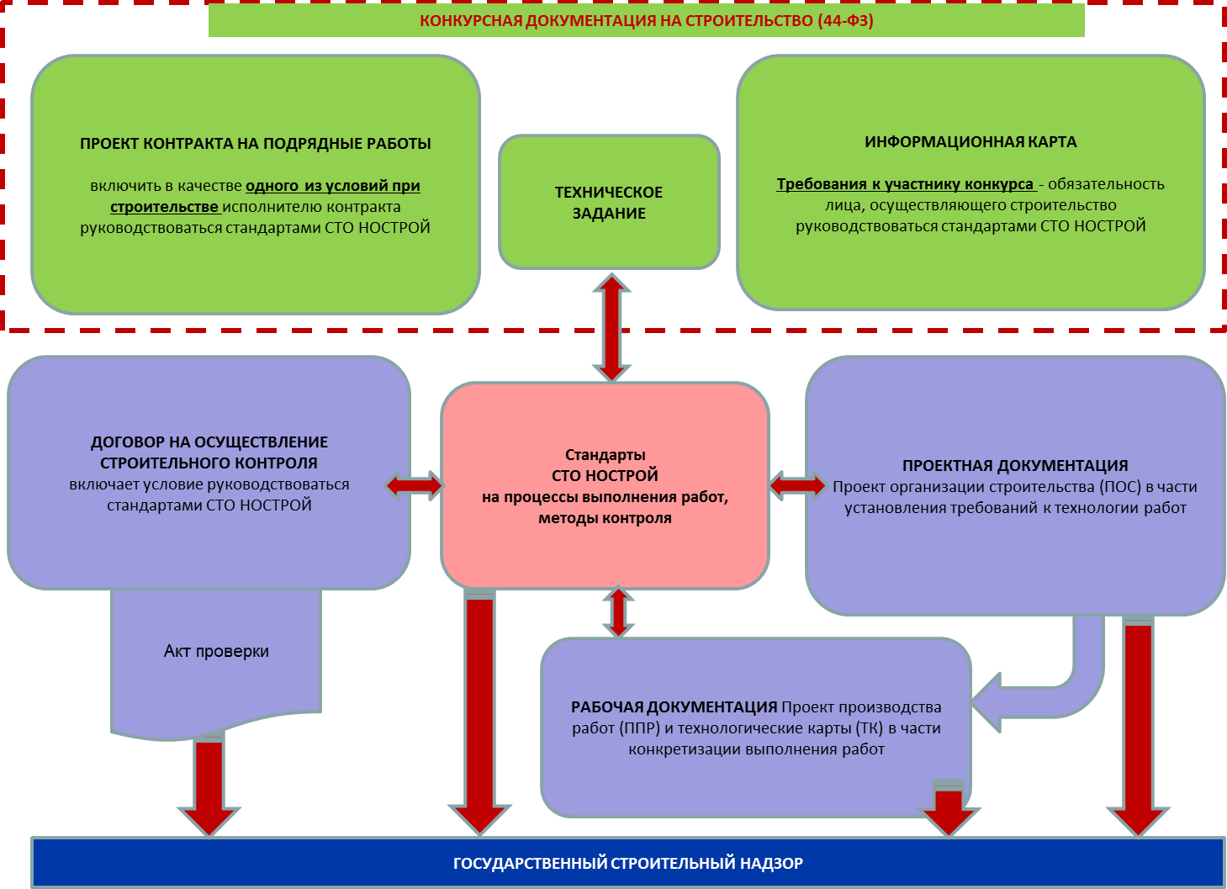

Slide 7
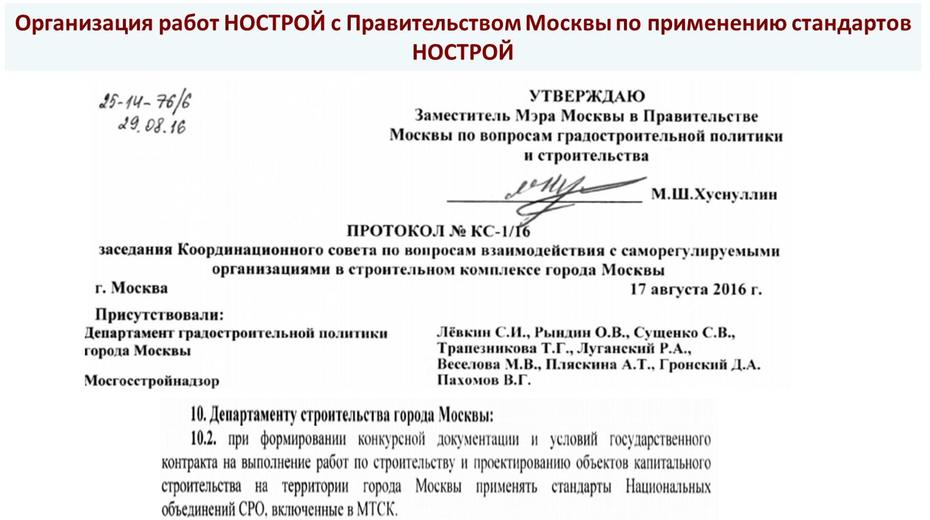

Slide 9
